Slide 1
Les valeurs Agile
l’équipe : les individus et les interactions priment sur les procédures et les outils
une application qui fonctionne plus que de la documentation
la collaboration avec le client plus que la contractualisation
l’acceptation du changement plus que suivre un plan

Slide 2
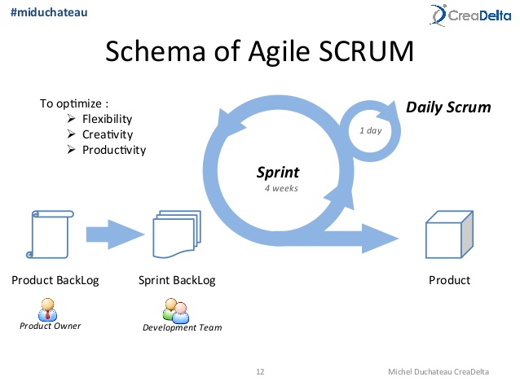
Schéma Agile méthode Scrum

Slide 3
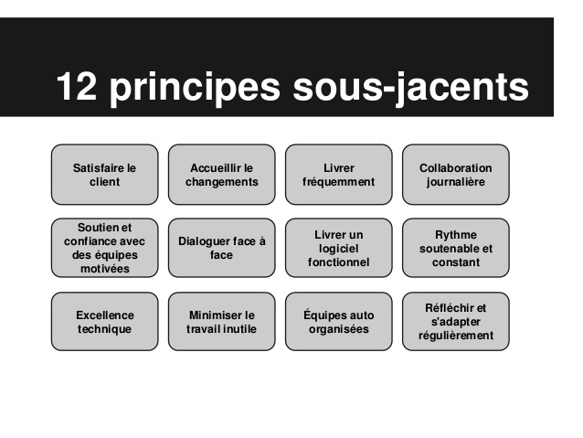
12 principes de la méthode agile

Slide 4
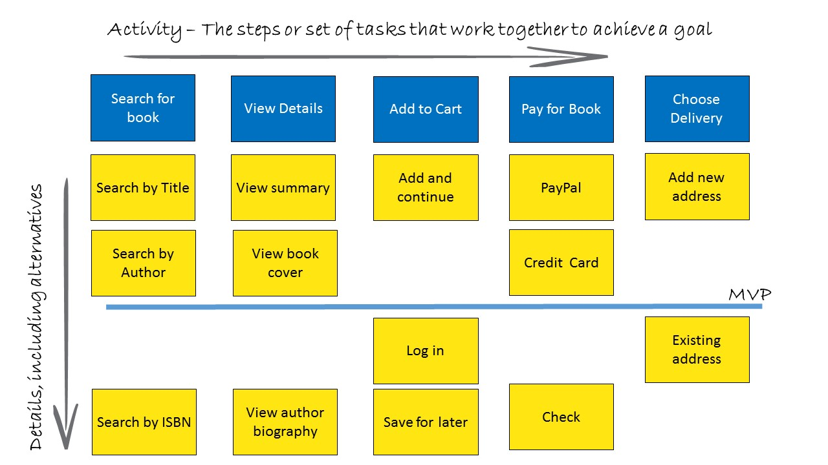
Définir son backlog
Story mapping : développer une map 2D du produit en rédigeant un descriptif pour chaque utilisateur (MVP)
Impact mapping : qui peut nous aider ou nous freiner pour atteindre notre objectif, comment ils peuvent nous aider et que dois-je faire pour qu’ils nous aident à atteindre notre objectif

Slide 5
Simplification des valeurs Agile
Livrer
Collaborer
Réfléchir
Améliorer

